Slide 1
QUIMICA
Es una ciencia experimental que estudia las propiedades, transformaciones y combinaciones que sufre la materia.
La química se divide:
QUIMICA GENERAL: Estudia las leyes fundamentales que se relacionan con las sustancias químicas y sus transformaciones.
QUIMICA INORGANICA: Estudia los cuerpos que, generalmente, forman partes de la naturaleza inanimada.
QUIMICA ORGANICA O QUIMICA DEL CARBONO: La primera denominación se dio porque se creía que estos compuestos solo se formaban por la actividad vital de los seres vivos. Se le ha dado posteriormente, el segundo nombre al comprobar que se pueda obtener por síntesis. Trata del estudio de los compuestos que contienen carbono.
QUIMICA ANALITICA: Estudia los métodos para determinar la composición de las sustancias, tanto en lo que se refiere en la naturaleza de los constituyentes(cualitativa) como a la cantidad (cuantitativa).

Slide 2
QUIMICA FISICA: Estudia los principios teóricos de la química.
QUIMICA INDUSTRIAL: Estudia los procedimientos de obtención a gran escala.
BIOQUIMICA: Estudia las transformaciones químicas que tienen lugar en los seres vivos.
FENOMENO: Es cualquier cambio sufre la materia.
1.1.- FENOMENO FISICO: Es un cambio pasajero que no altera la estructura interna de la materia. Ejm:
Estirar un resorte
Cortar madera
1.2.-FENOMENO QUIMICO: Es el cambio que altera la estructura interna de la materia, no es reversible. Ejm:
Combustión de la madera no puede convertirse nuevamente en madera.

Slide 3
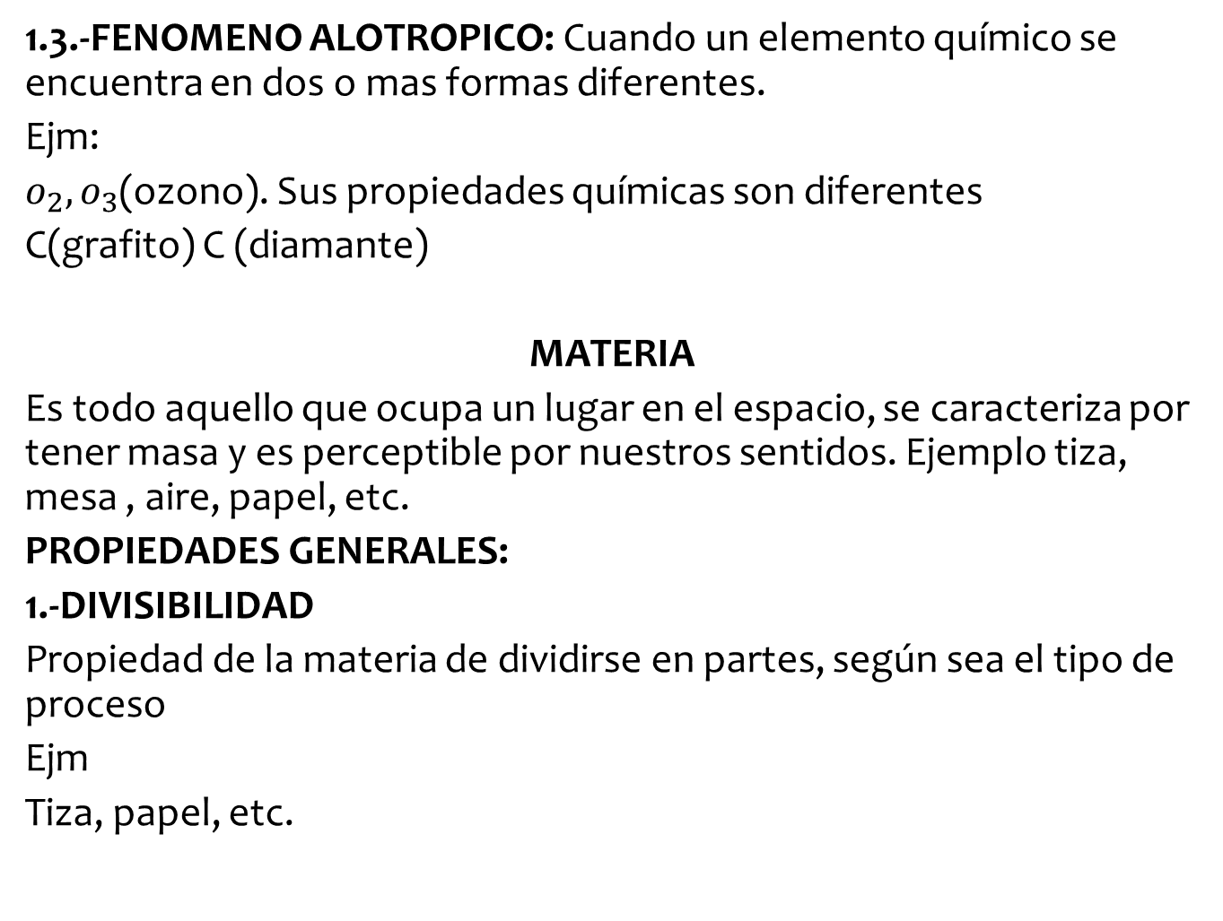
1.3.-FENOMENO ALOTROPICO: Cuando un elemento químico se encuentra en dos o mas formas diferentes.
Ejm:
$o_{2}, o_{3}$(ozono). Sus propiedades químicas son diferentes
C(grafito) C (diamante)
MATERIA
Es todo aquello que ocupa un lugar en el espacio, se caracteriza por tener masa y es perceptible por nuestros sentidos. Ejemplo tiza, mesa , aire, papel, etc.
PROPIEDADES GENERALES:
1.-DIVISIBILIDAD
Propiedad de la materia de dividirse en partes, según sea el tipo de proceso
Ejm
Tiza, papel, etc.

Slide 4
2.-IMPENETRABILIDAD:
2 o mas cuerpos no pueden ocupar el mismo espacio a la vez
3.-INERCIA:
Es la resistencia que opone la masa al movimiento.
4.-MALEABILIDAD:
Cuando la materia solida, puede convertirse en laminas delgadas
5.-DUREZA:
Es la resistencia que opone los cuerpos a ser rayados.
ESTADO DE LA MATERIA
La materia existe en 4 estados, 3 fundamentales y el cuarto estado que es el mas abunda en la naturaleza.
Solido, Liquido, gaseoso y plasmático.
En toda molécula existen 2 fuerzas intermoleculares
Fuerzas de atracción(Fa) que nos permite la cohesión y el ordenamiento de las moléculas

Slide 5
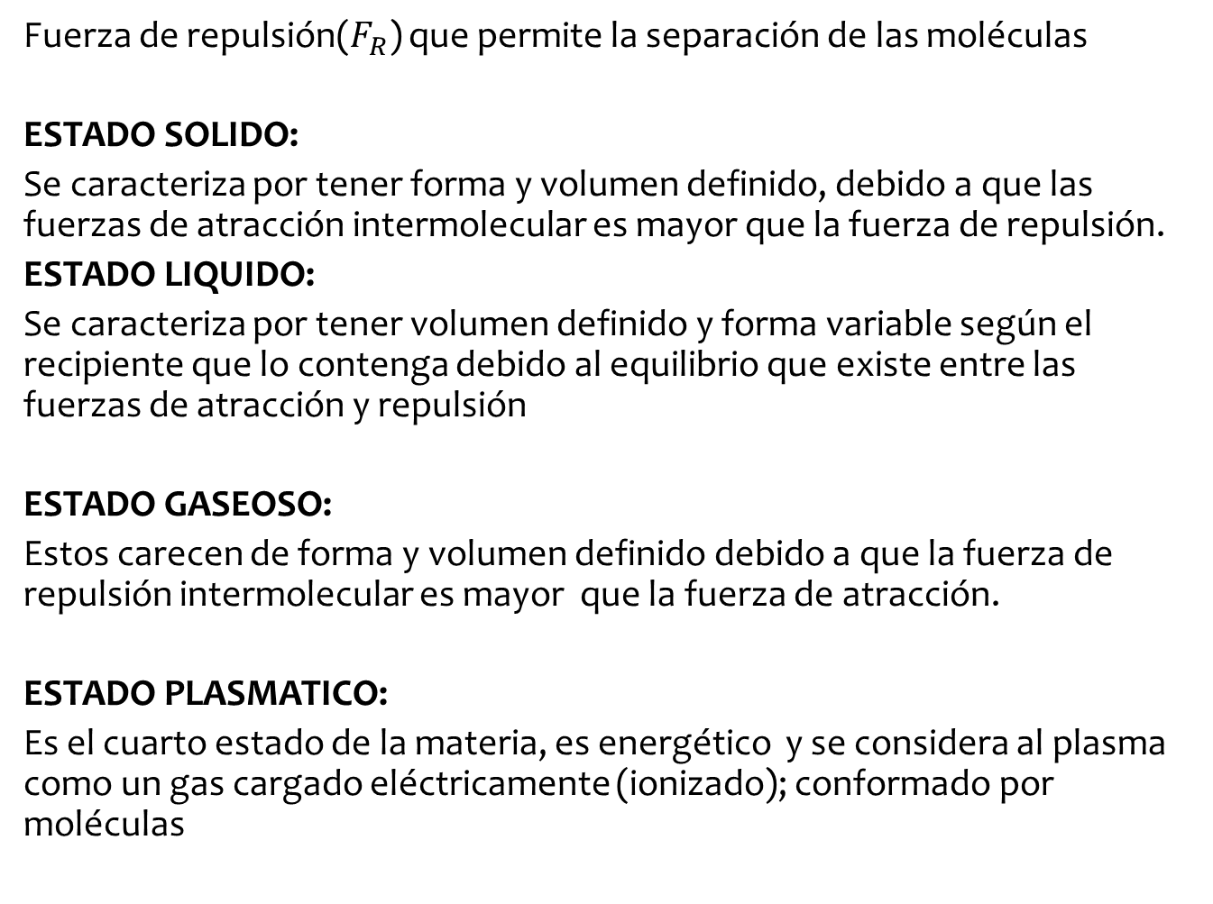
Fuerza de repulsión($F_{R}$) que permite la separación de las moléculas
ESTADO SOLIDO:
Se caracteriza por tener forma y volumen definido, debido a que las fuerzas de atracción intermolecular es mayor que la fuerza de repulsión.
ESTADO LIQUIDO:
Se caracteriza por tener volumen definido y forma variable según el recipiente que lo contenga debido al equilibrio que existe entre las fuerzas de atracción y repulsión
ESTADO GASEOSO:
Estos carecen de forma y volumen definido debido a que la fuerza de repulsión intermolecular es mayor que la fuerza de atracción.
ESTADO PLASMATICO:
Es el cuarto estado de la materia, es energético y se considera al plasma como un gas cargado eléctricamente (ionizado); conformado por moléculas

Slide 6
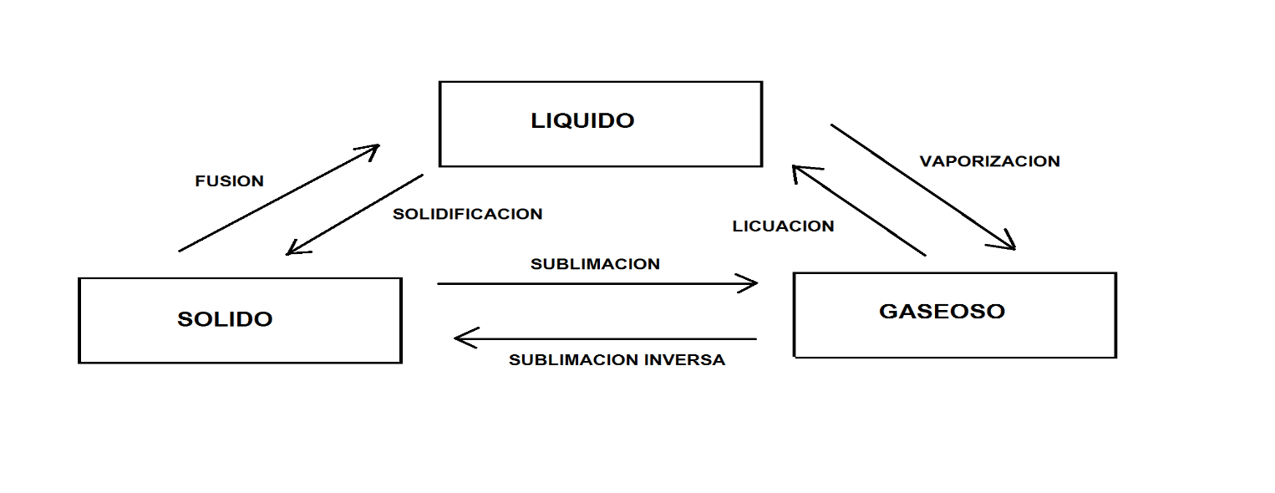
Átomos, electrones y nucleones estos últimos provenientes de los átomos desintegrados.
Se encuentra a elevadísimas temperaturas de 20000°C
Ejm:
El núcleo del sol, en las estrellas, energía atómica.
CAMBIO DE ESTADO
La materia cambia de un estado a otro por efecto de la temperatura y presión. Ya sea aumentando o disminuyendo la energía calorífica.

Slide 7
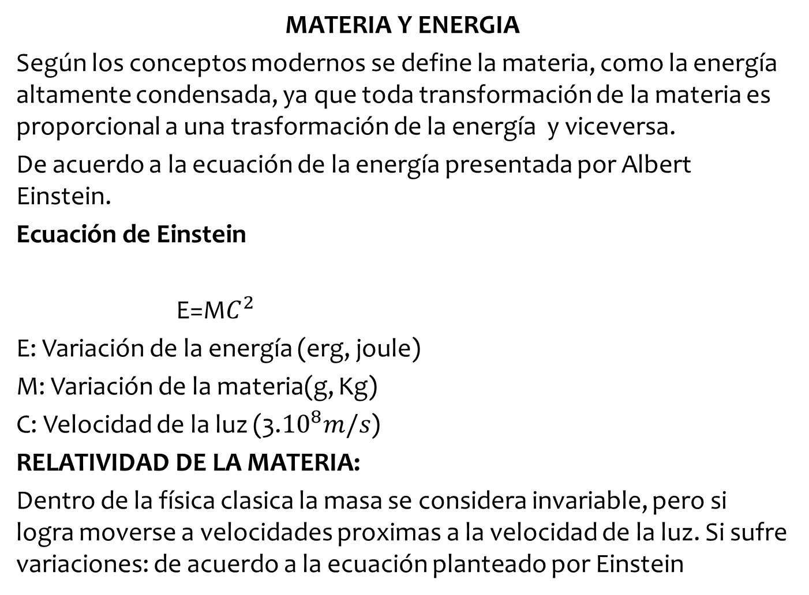
MATERIA Y ENERGIA
Según los conceptos modernos se define la materia, como la energía altamente condensada, ya que toda transformación de la materia es proporcional a una trasformación de la energía y viceversa.
De acuerdo a la ecuación de la energía presentada por Albert Einstein.
Ecuación de Einstein
E=M$C^{2}$
E: Variación de la energía (erg, joule)
M: Variación de la materia(g, Kg)
C: Velocidad de la luz (3.${10}^{8}m/s$)
RELATIVIDAD DE LA MATERIA:
Dentro de la física clasica la masa se considera invariable, pero si logra moverse a velocidades proximas a la velocidad de la luz. Si sufre variaciones: de acuerdo a la ecuación planteado por Einstein

Slide 8
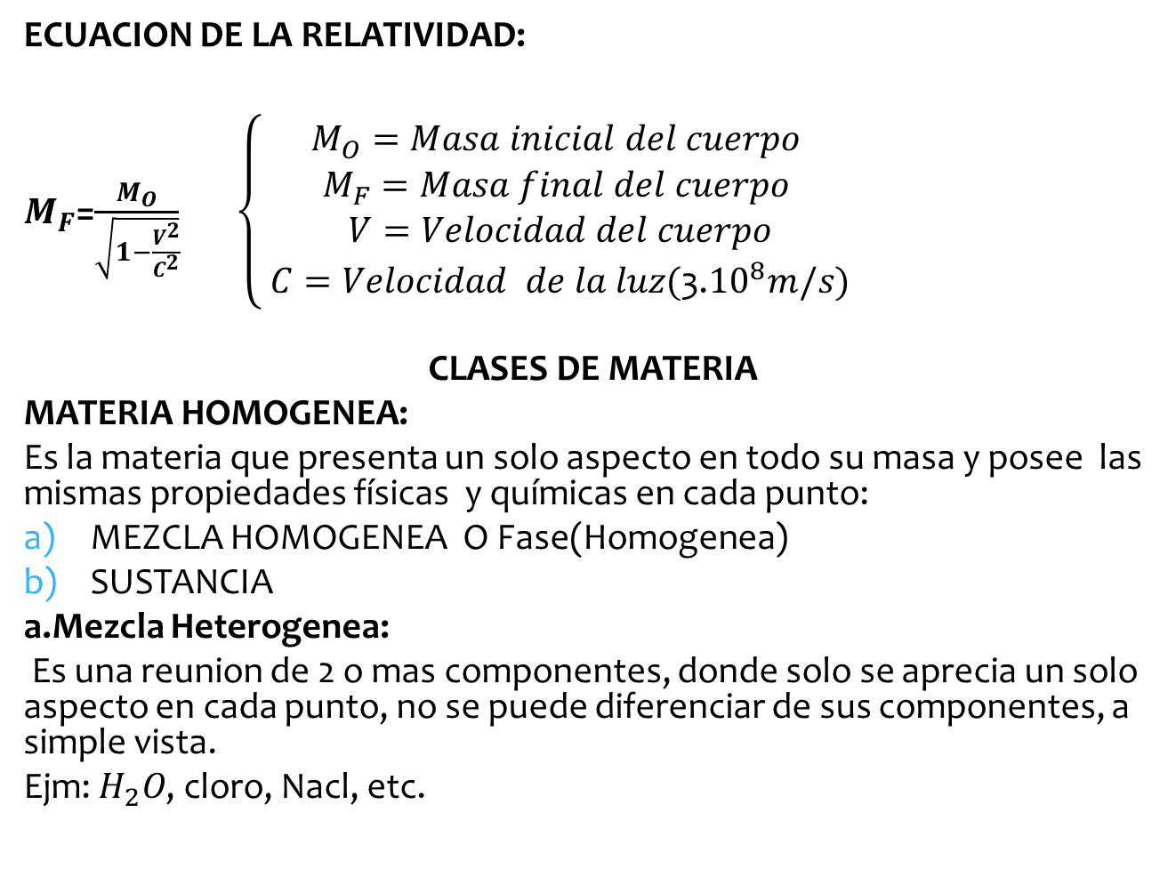
ECUACION DE LA RELATIVIDAD:
$M_{F}$=$\frac{M_{O}}{\sqrt{1−\frac{V^{2}}{C^{2}}}}$ $\left\{\begin{aligned}M_{O}=Masa inicial del cuerpo \\ M_{F}=Masa final del cuerpo \\ V=Velocidad del cuerpo \\ C=Velocidad de la luz\text{(}\text{3.}{10}^{8}m/s)\end{aligned}\right.$
CLASES DE MATERIA
MATERIA HOMOGENEA:
Es la materia que presenta un solo aspecto en todo su masa y posee las mismas propiedades físicas y químicas en cada punto:
MEZCLA HOMOGENEA O Fase(Homogenea)
SUSTANCIA
a.Mezcla Heterogenea:
Es una reunion de 2 o mas componentes, donde solo se aprecia un solo aspecto en cada punto, no se puede diferenciar de sus componentes, a simple vista.
Ejm: $H_{2}O$, cloro, Nacl, etc.

Slide 9
b. Sustancia:
Son especies químicas definidas por sus propiedades físicas y químicas y se dividen en
b.1 Sustancias simple(elementos químicos)
b.2 Sustancias Compuestas(compuestos)
b.1 Sustancias Simples:
Aquella sustancia conformada por una sola clase de átomos definidos por sus propiedades físicas y químicas.
b.2 Sustancias compuestas:
Aquella sustancia formada por una sola clase de moléculas. La molécula esta formada por átomos diferentes. También se encuentran definida por sus propiedades físicas

Slide 10
MATERIA HETEROGENEA:
Es la materia en la cual se pueden apreciar porciones que se diferencian de las otras por las propiedades características.
Ejm:
Agua con piedra, aceite y agua
FASES DE UN MEZCLA: La fase de un mezcla son aquellas que se pueden ver a simple vista en una mezcla heterogénea
Ejm:
Agua y aceite----- Se diferencia 2 faces(difásico)
SISTEMA DISPERSO:
Es una mezcla en la cual se distritribuye las partículas en un medio homogéneo. Esta conformado por 2 elementos.
Fase dispersa: el medio donde fluye el dispersante
Fase Dispersante o continua.
depende del tamaño y forma de las partículas dispersas se clasifican en:

Slide 11
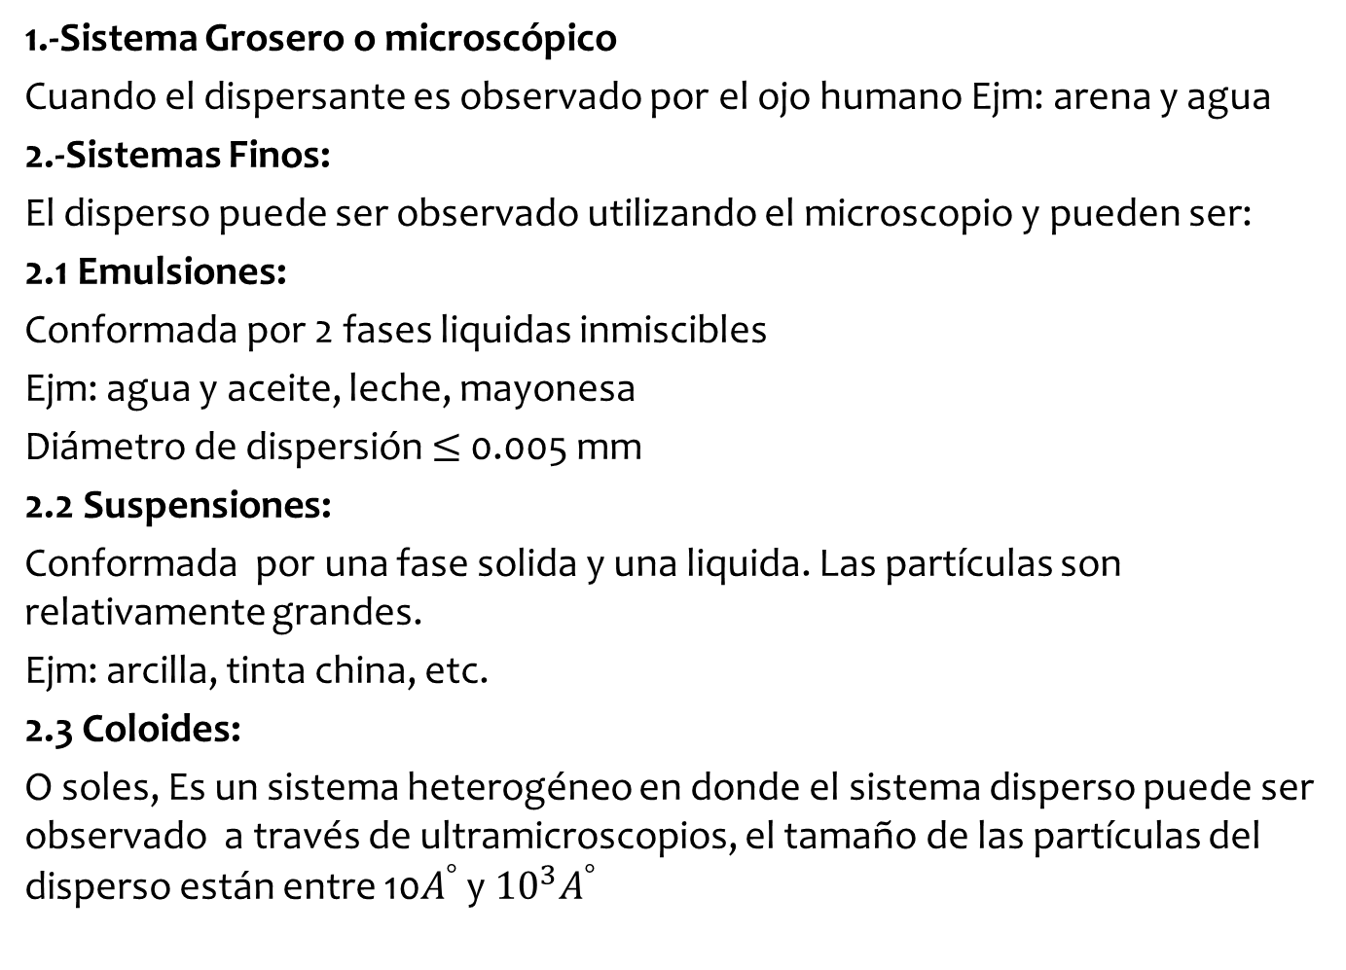
1.-Sistema Grosero o microscópico
Cuando el dispersante es observado por el ojo humano Ejm: arena y agua
2.-Sistemas Finos:
El disperso puede ser observado utilizando el microscopio y pueden ser:
2.1 Emulsiones:
Conformada por 2 fases liquidas inmiscibles
Ejm: agua y aceite, leche, mayonesa
Diámetro de dispersión $≤$ 0.005 mm
2.2 Suspensiones:
Conformada por una fase solida y una liquida. Las partículas son relativamente grandes.
Ejm: arcilla, tinta china, etc.
2.3 Coloides:
O soles, Es un sistema heterogéneo en donde el sistema disperso puede ser observado a través de ultramicroscopios, el tamaño de las partículas del disperso están entre 10$A^{°}$ y ${10}^{3}A^{°}$

Slide 12
La fase dispersa esta constituida por partículas llamadas «MICELAS», las cuales se hallan en continuo movimiento, siguiendo trayectoria en ZigZag a este fenómeno se denomina Movimiento Browniano
Una propiedad óptica de los coloides consiste en al dirección de los rayos de luz que pasan a través de una disolución coloidal (Efecto Tyndall).
2.4 Soluciones:
Es un sistema homogéneo, de una sola fase , donde las partículas del disperso son iones o moléculas.
Ejm: agua y azúcar
Ejm de coloides.

Slide 13
TIPO | DENOMINACION | EJEMPLO
Gas en Liquido | Niebla, aerosol liquido | Espuma, nubes
Gas en Solido | Polvo, humo, aerosol solido | Piedra pómez, humos
Liquido en Gas | Espuma aerosol | Niebla, neblina espuma
Liquido en Liquido | Emulsiones | Leche, mayonesa
Liquido en Solido | Soles, soluciones coloidales | Pintura, ópalo
Solido en liquido | Emulsiones solidas, geles | Clara de huevo, gelatina
Solido en Solido | Aleaciones, vidrios | Rubí, esmeralda

Slide 14
Definiciones importantes:
PUNTO DE FISION:
De una sustancia es la temperatura a la cual existe un equilibrio entre el estado cristalino de alta ordenación y el estado liquido mas desordenado
EVAPORACION:
Aquel fenómeno que ocurre en la superficie del liquido
EBULLICION:
Es una vaporización a temperatura constante y se observa porque se produce burbujas en la masa del liquido
Punto de Ebullición:
De un liquido; es la temperatura a la cual la presión de vapor del liquido se hace igual a la presión atmosférica que se encuentre sobre el
Ejm: agua hirviendo a 100°C

Slide 15
VOLATILIZACION:
Es una vaporización rápida instantánea, que lo presentan algunos líquidos por ser perceptibles por el olfato
Ejm: alcohol, ron, gasolina, etc.

